Slide 1

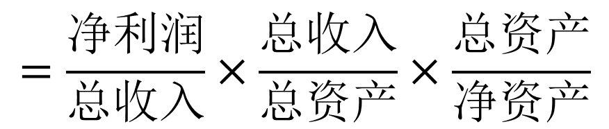
股东回报率（权益报酬率）=$\frac{净利润}{平均净资产}$
利润率贡献因素
资产周转因素
杠杆因素
$$=\frac{净利润}{总收入}×\frac{总收入}{总资产}×\frac{总资产}{净资产}$$
影响指标的因素
赢利能力
资产管理
负债比率

